Slide 1




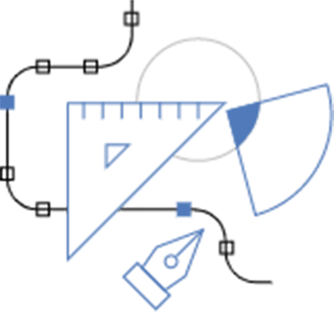

NHÓM 12
BRANCH AND BOUND
GIẢI THUẬT NHÁNH CẬN
Thực hiện:
Lê Nhật Huy - 20520056
Nguyễn Tư Thành Nhân - 20520079

Slide 2

OVERVIEW
TSP
TỔNG QUAN
BÀI TẬP
MATRIX
SUMMARIZE
BÀI TẬP
TÓM TẮT

Slide 3
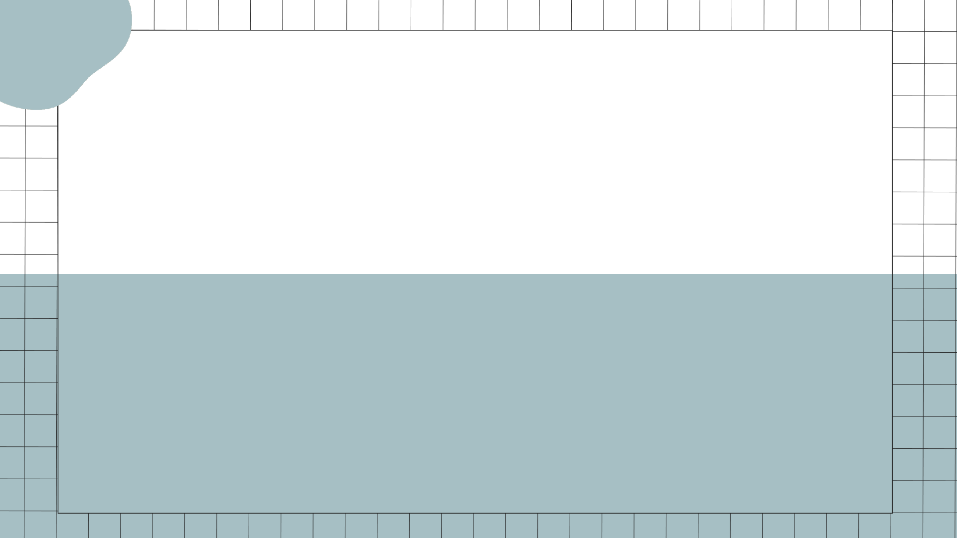
OVERVIEW
TỔNG QUAN

Slide 4
GIỚI THIỆU
Có nhiều bài toán không thể giải được trong thời gian đa thức mà bắt buộc phải sử dụng brute - force hay backtracking.
→ Duyệt qua nhiều cấu hình không cần thiết, lãng phí thời gian
$→$Cải tiến: Branch and Bound (Nhánh - Cận)

Slide 5

GIỚI THIỆU
Phương pháp nhánh - cận là gì ?
Nhánh: xây dựng cây phân nhánh, mỗi nhánh đại diện cho một cấu hình có khả năng xảy ra
Cận: điều kiện để loại các cấu hình xấu
→ Thay vì phải duyệt qua tất cả cấu hình, trên từng bước xây dựng cấu hình, sử dụng cận để xem xét liệu cấu hình hiện tại có khả năng để trở thành cấu hình tốt nhất → nếu không, loại bỏ.

Slide 6

PHƯƠNG PHÁP
01
Xây dựng cây phân nhánh
02
Tìm cận (cận trên/cận dưới) cho từng node trên cây
Phương pháp giải chung cho các bài toán nhánh cận ?
03
Xây dựng giải thuật hoản chỉnh

Slide 7
PHƯƠNG PHÁP
<khởi tạo một cấu hình bất kỳ cho BESTCONFIG>
def function Attemp(i):
for <mọi giá trị V có thể gán cho x[i]> {
<thử x[i] := V liệu có khả năng tạo cấu hình tốt>;
if <việc thử trên vẫn còn hi vọng tìm ra cấu hình tốt hơn BESTCONFIG> {
if <x[i] là phần tử cuối cùng trong cấu hình> {
<cập nhật BESTCONFIG>
} else {
<ghi nhận việc thử x[i] := V (nếu cần)>;
Attemp(i + 1);
<bỏ ghi nhận việc thử x[i] := V (nếu cần)>;
}
}
}
Phương pháp giải chung cho các bài toán nhánh cận ?

Slide 8
TSP
BÀI TẬP

Slide 9
BÀI TẬP – TSP
ĐỀ BÀI
Cho n thành phố đánh số từ 1 đến N và các tuyến đường giao thông hai chiều giữa chúng, mạng lưới giao thông này được cho bởi mảng C[1…N, 1…N] ở đây C[i][j] = C[j][i] là chi phí đi đoạn đường trực tiếp từ thành phố i đến thành phố j.
Một người du lịch xuất phát từ thành phố 1, muốn đi thăm tất cả các thành phố còn lại mỗi thành phố đúng một lần và cuối cùng quay lại thành phố 1. Hãy chỉ ra chi phí ít nhất mà người đó phải bỏ ra.
INPUT
Dòng đầu tiên là số nguyên N – số thành phố (n ≤ 15)
N dòng sau, mỗi dòng chứa N số nguyên thể hiện cho mảng 2 chiều C (C[i][i] = 0).
OUTPUT
Chi phí ít nhất mà người đó phải bỏ ra.
Nguồn: https://www.spoj.com/PTIT/problems/BCTSP/

Slide 10
BÀI TẬP – TSP
Ví dụ:
 | 1 | 2 | 3 | 4
1 | 0 | 4 | 1 | 3
2 | 4 | 0 | 2 | 1
3 | 1 | 2 | 0 | 5
4 | 3 | 1 | 5 | 0
4
1
2
1
3
2
1
4
3
5
Đường đi tốt nhất: 1 → 3 → 2 → 4 → 1

Slide 11
TSP – PHÂN NHÁNH
Xây dựng cây phân nhánh:
Node gốc (bậc 0): thành phố xuất phát – thành phố 1
Các node con của node gốc (bậc 1), tương ứng với khả năng đi ra từ thành phố bậc 0
Các node con bậc 2, tương ứng với khả năng đi ra từ các thành phố bậc 1 …
Đến bậc n – 1: tạo thêm cạnh cuối cùng từ thành phố bậc n – 1 đến thành phố xuất phát (bậc 0), thu được một phương án.

Slide 12
TSP – PHÂN NHÁNH
Ví dụ.
1
12
13
14
123
124
132
134
142
143
1234
1243
1324
1342
1423
1432

Slide 13
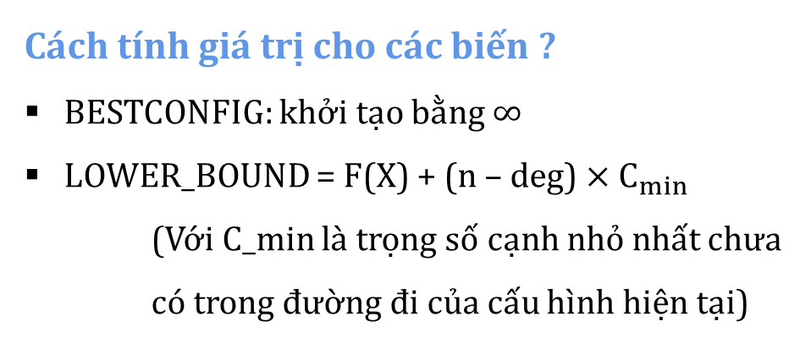
TSP – TẠO CẬN
Xây dựng các kí hiệu:
X: cấu hình đang được xây dựng hiện tại
F(X): tổng độ dài đường đi trên cấu hình X
LOWER_BOUND(X): giá trị cận dưới cho cấu hình X
BESTCONFIG: giá trị tốt nhất đến hiện tại
Đặc điểm bài toán ?
Bài toán yêu cầu tìm giá trị nhỏ nhất
→ Tạo cận dưới cho mỗi cấu hình
Cách tính giá trị cho các biến ?
BESTCONFIG: khởi tạo bằng ∞
LOWER_BOUND = F(X) + (n – deg) $×C_{min}$
(Với C_min là trọng số cạnh nhỏ nhất chưa có trong đường đi của cấu hình hiện tại)

Slide 14
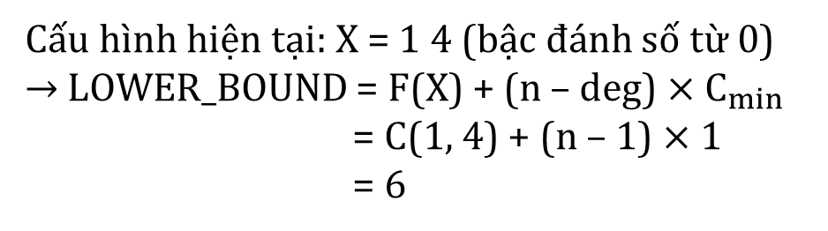
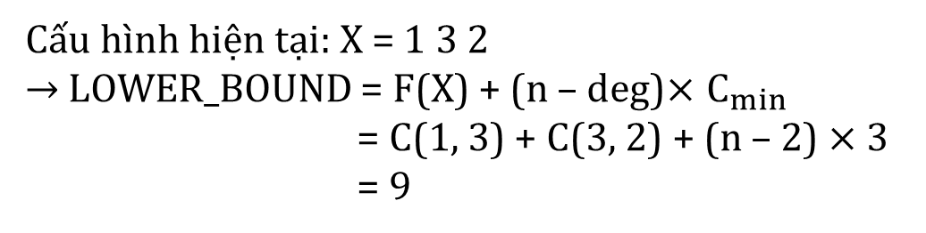
TSP – TẠO CẬN
Ví dụ.
4
2
1
1
Cấu hình hiện tại: X = 1 4 (bậc đánh số từ 0)
→ LOWER_BOUND = F(X) + (n – deg) $×C_{min}$
= C(1, 4) + (n – 1) $×$ 1
= 6
2
3
3
4
3
Cấu hình hiện tại: X = 1 3 2
→ LOWER_BOUND = F(X) + (n – deg)$×$ $C_{min}$
= C(1, 3) + C(3, 2) + (n – 2) $×$3
= 9
5

Slide 15
TSP – GIẢI THUẬT
#G = (V, E)
BESTCONFIG := ∞;
X[0] := 1;
def Visit(deg, F(X), U):
for <V : ∀(U, V) ∈ E, V ∉ X> {
X[deg] := V;
if LOWER_BOUND(X) < BESTCONFIG {
if (deg = n – 1)
minimize(BESTCONFIG, F(X) + C(U, V) + C(V, X[0]));
else
Visit(deg+1, F(X) + C(U, V), V);
}
}
Dựa theo phương pháp chung, xây dựng giải thuật cho TSP ?

Slide 16
1
4
2
TSP – GIẢI THUẬT
1
1
3
2
3
LB = 6
LB = 7
LB = 7
4
3
12
13
14
5
LB = 8
LB =9
LB =9
LB =10
LB =10
LB: Lower_bound
BC: BESTCONFIG
F: Chi phí đi được
LB =8
123
124
132
134
142
143
LB =12
LB =13
LB =9
LB =9
1234
1243
1324
1342
1423
1432
F =14
BC=14
F =13
BC=13
F =9
BC=9

Slide 17
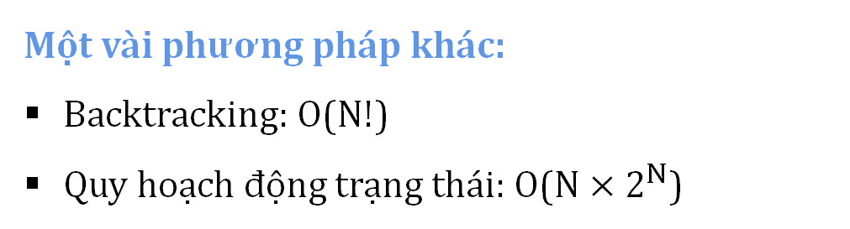
TSP – ĐỘ PHỨC TẠP
Trường hợp xấu nhất: số cấu hình phải duyệt lên đến (N-1)! → O(N!)
Thực tế: số cấu hình phải duyệt thường nhỏ hơn rất nhiều
Một vài phương pháp khác:
Backtracking: O(N!)
Quy hoạch động trạng thái: O(N $×2^{N}$)

Slide 18
MATRIX
BÀI TẬP

Slide 19
BÀI TẬP – MATRIX
ĐỀ BÀI
Cho một bảng số 5x5. Nhiệm vụ của bạn là sẽ phải điền vào ma trận sao cho tổng của các phần tử trên mỗi hàng và mỗi cột bằng một số nguyên cho trước. Mỗi phần tử trong bảng số từ 1 đến 25 và không có hai phần tử bất kì nào giống nhau.
INPUT
Dòng thứ nhất gồm 5 số là tổng của các số từ dòng thứ 1 đến dòng thứ 5 của bảng số (Mảng D).
Dòng thứ hai gồm 5 số là tổng của các số từ cột thứ 1 đến cột thứ 5 của bảng số (Mảng C).
OUTPUT
Gồm 5 dòng, mỗi dòng 5 số thể hiện bảng 5x5 là kết quả của bạn. Nếu có nhiều đáp án, hãy in ra một đáp án bất kì. Dữ liệu đầu vào luôn luôn có kết quả.
Nguồn: https://vn.spoj.com/problems/VMMTFIVE/

Slide 20
BÀI TẬP – MATRIX
D[]
Ví dụ.
15 | 5 | 9 | 25 | 6 | 60
17 | 10 | 23 | 20 | 16 | 86
12 | 19 | 3 | 18 | 7 | 69
13 | 14 | 1 | 2 | 8 | 38
4 | 11 | 21 | 24 | 22 | 82
61 | 59 | 57 | 89 | 59
INPUT
60 86 59 38 82
61 59 57 89 59
OUTPUT
15 5 9 25 6
17 10 23 20 16
12 19 3 18 7
13 14 1 2 8
4 11 21 24 22
C[]

Slide 21
MATRIX – PHÂN NHÁNH
Duyệt lần lượt theo từng vị trí trên bảng từ ô [1, 1] đến [5, 5]:
1,1 → 1,2 → 1,3 → 1,4 → 1,5 → 2,1 → 2,2 → ... → 5,5
Cây phân nhánh:
Node gốc: trạng thái rỗng
Node bậc 1: X[1, 1] ∈ [1, 25]
Node bậc 2: X[1, 2] ∈ [1, 25] (chưa xuất hiện trong hàng 1 và cột 2 của X)
Node bậc 3: X[1, 3] ∈ [1, 25] (chưa xuất hiện trong hàng 1 và cột 3 của X) …
Node bậc 25: X[5, 5] → hoàn chỉnh cấu hình

Slide 22
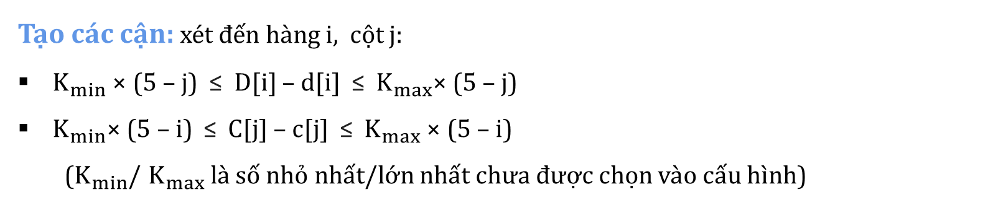
MATRIX – TẠO CẬN
Kí hiệu:
d[i]: tổng các số đã điền trên hàng i
c[j]: tổng các số đã điền trên cột j
Tạo các cận: xét đến hàng i, cột j:
$K_{min}$ × (5 – j) ≤ D[i] – d[i] ≤ $K_{max}$× (5 – j)
$K_{min}$× (5 – i) ≤ C[j] – c[j] ≤ $K_{max}$× (5 – i)
($K_{min}$/ $K_{max}$là số nhỏ nhất/lớn nhất chưa được chọn vào cấu hình)

Slide 23
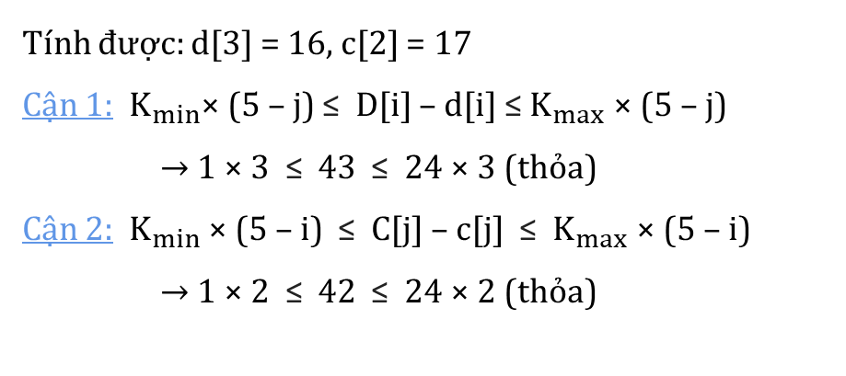
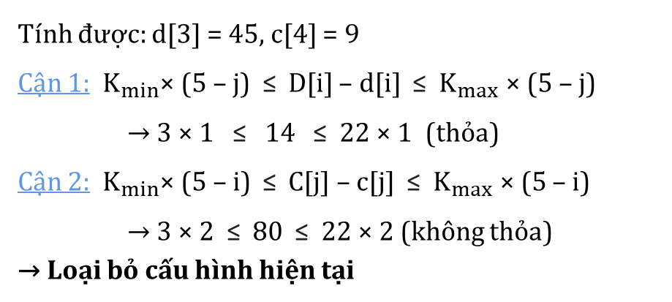
MATRIX – TẠO CẬN
Ví dụ:
Cấu hình hiện tại:
D = [60 86 59 38 82]
C = [61 59 57 89 59]
15 | 5 | 9 | 6 | 25
17 | 24 | 23 | 2 | 20
14 | 19 | 11 | 1 | x
x | x | x | x | x
x | x | x | x | x
Cấu hình hiện tại:
15 | 5 | 9 | 25 | 6
17 | 10 | 20 | 23 | 16
14 | 2 | x | x | x
x | x | x | x | x
x | x | x | x | x
Tính được: d[3] = 45, c[4] = 9
Cận 1: $K_{min}$× (5 – j) ≤ D[i] – d[i] ≤ $K_{max}$× (5 – j)
→ 3 × 1 ≤ 14 ≤ 22 × 1 (thỏa)
Cận 2: $K_{min}$× (5 – i) ≤ C[j] – c[j] ≤ $K_{max}$× (5 – i)
→ 3 × 2 ≤ 80 ≤ 22 × 2 (không thỏa)
→ Loại bỏ cấu hình hiện tại
Tính được: d[3] = 16, c[2] = 17
Cận 1: $K_{min}$× (5 – j) ≤ D[i] – d[i] ≤ $K_{max}$× (5 – j)
→ 1 × 3 ≤ 43 ≤ 24 × 3 (thỏa)
Cận 2: $K_{min}$ × (5 – i) ≤ C[j] – c[j] ≤ $K_{max}$× (5 – i)
→ 1 × 2 ≤ 42 ≤ 24 × 2 (thỏa)

Slide 24
MATRIX – GIẢI THUẬT
X = <matrix 5 × 5>;
def Visit(U, V):
for <K : K ∈ [1, 25], K ∉ X > {
X[U, V] := K;
if <cấu hình hiện tại thỏa mãn các điều của cận>{
if (U == 5 and V == 5)
<trả về cấu hình kết quả>;
else {
d[i] += K; c[j] += K;
Visit(next(U, V));
d[i] -= K; c[j] -= K;
}
}
}
Dựa theo phương pháp chung, xây dựng giải thuật cho bài toán ?

Slide 25
SUMMARIZE
TÓM TẮT

Slide 26
NHẬN DẠNG
Phương pháp nhánh – cận có thể áp dụng để giải quyết hầu hết những bài toán yêu cầu tìm giá trị lớn nhất/nhỏ nhất có (tối ưu tổ hợp) thể cho một vấn đề/sự việc nào đó:
Tìm đường đi cho tour du lịch quanh các thành phố với chi phí thấp nhất
Tìm cách mua sản phẩm có tổng giá trị lớn nhất với số tiền cho trước
Chọn địa điểm xây các trạm phát sóng sao cho toàn bộ vùng đất được phủ sóng và tốn ít chi phí nhất trong thời gian cho phép…
Phương pháp nhánh – cận có thể áp dụng vào tất cả các bài toán backtracking nhưng có thể có hiệu quả hoặc không đóng góp gì trong việc loại cấu hình xấu.

Slide 27
MỞ RỘNG – ĐẶT CẬN
Trong việc xây dựng cận:
Bài toán tìm giá trị nhỏ nhất: cận LOWER_BOUND là giá trị nhỏ nhất đạt được giả sử hoàn thành cấu hình
Bài toán tìm giá trị lớn nhất: cận UPPER_BOUND là giá trị lớn nhất đạt được giả sử hoàn thành cấu hình

Slide 28

BRANCH AND BOUND
BACKTRACKING
Khi nhận ra một giải pháp tối ưu cho kết quả tệ hơn, nó sẽ từ bỏ giải pháp đó
Tìm ra tất cả các giải pháp tối ưu của một vấn đề. Khi nó nhận ra minh đã đưa ra một lời giải kém. Nó sẽ hoàn tác lựa chọn cuối cùng
Backtracking sử dụng DFS để duyệt cây
Branch and bound sử dụng cả DFS, BFS
Trong branch and bound, giải pháp tối ưu có thể xuất hiện bất kì đâu trong cây không gian trạng thái, nên chúng ta không cần phải duyệt toan bộ
Branch and bound thường kém hiệu quả hơn
Trong backtracking, cây không gian trạng thái tìm kiếm cho đến khi thu được lời giải
Backtracking thường hiệu quả hơn

Slide 29
ƯU ĐIỂM
Chúng ta không cần thiết phải đi hết qua tất cả các node, từ đó giảm được chi phí tính toán
Đối với bài toán có kích thước không lớn, chúng ta có thể rẽ nhánh với một lượng thời gian hợp lí để tìm được lời giải tối ưu
Nó không cần lặp lại các node trong cây
NHƯỢC ĐIỂM
Giải thuật nhánh cận sẽ không phù hợp với bài toán có kích thước quá lớn.
Trong trường hợp xấu nhất, nó sẽ duyệt qua hết tất cả các node trong cây

Slide 30
ỨNG DỤNG
Giải thuật nhánh cận được vận dụng trong các lĩnh vực tổ hợp – rời rạc, khoa học máy tính, vận trù học, phân tích độ phức tạp
Trích chọn đặc trưng (Feature selection) trong Machine Learning
Dự đoán cấu trúc (Structured prediction) trong Computer Vision
Quy hoạch tuyến tính, quy hoạch phi tuyến tính
Nghịch đảo tập hợp (Set inversion)
Vấn đề cắt giảm cố phiếu
Ước lượng tham số
Tính toán phát sinh chủng loài
...

Slide 31
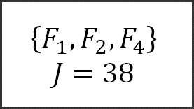
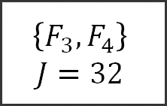
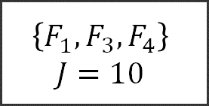
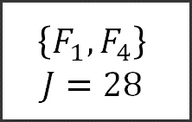
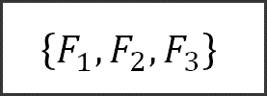
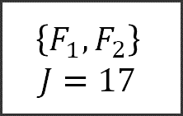
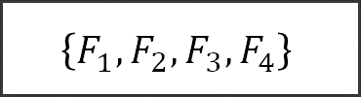
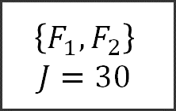
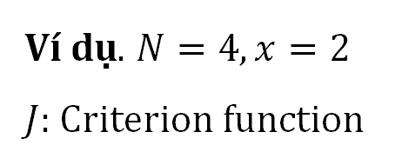
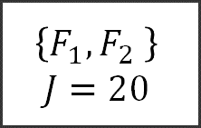
ỨNG DỤNG
GIẢI THUẬT NHÁNH CẬN TRONG FEATURE SELECTION
Ví dụ. $N=4, x=2$
$J$: Criterion function
$$\left\{F_{1},F_{2},F_{3},F_{4}\right\}$$
$$\left\{F_{1},F_{2},F_{3}\right\}$$
$$\left\{F_{1},F_{3},F_{4}\right\}$$
$$J=10$$
$$\left\{F_{1},F_{2},F_{4}\right\}$$
$$J=38$$
$$\left\{F_{1},F_{2} \right\}$$
$$J=20$$
$$\left\{F_{1},F_{2}\right\}$$
$$J=30$$
$$\left\{F_{1},F_{2}\right\}$$
$$J=17$$
$$\left\{F_{1},F_{4}\right\}$$
$$J=28$$
$$\left\{F_{3},F_{4}\right\}$$
$$J=32$$

Slide 32

Q&A

Slide 33
NHÓM 12
THANKS FOR
LISTENING

